Slide 1
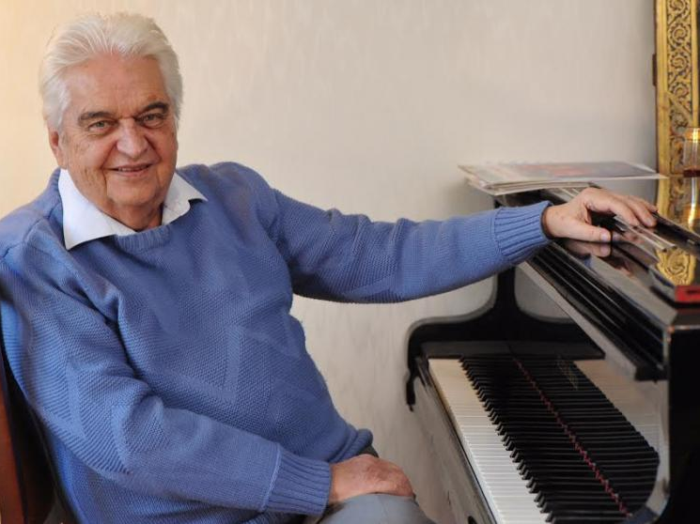
Композитор Евгений Крылатов
«Крылатые качели»

Slide 2
История создания
Евгений Крылатов пишет песни всегда на уже готовые стихи, так было и в этот раз. У поэта Юрия Энтина, с которым он дружил и с которым больше всего работал, композитор однажды нашёл это стихотворение на рабочем столе. Прочитав, заинтересовался. Энтин же сказал ему в ответ, что стихотворение не закончено, что он его уже показывал и ему его вернули с указанием переделать под уже написанную музыку для одного мультфильма. Крылатову же стихи настолько понравились, что он начал уговаривать друга, которому было неудобно забирать у другого композитора уже показанные стихи, отдать их ему. Крылатов говорил Энтину, что стихи уже сейчас прекрасные, что ничего в них не надо переделывать, что они очень музыкальны и он сам хочет на них написать песню. И убеждал и спорил с ним месяц, до победного конца. Получив же стихотворение, написал на него музыку немногим более чем за час
Не могу судить о том, сознательно ли автор проводил такие аллегории как качели или нет. Но ясно одно, что качели - ни что иное как жизнь. Здесь акцент ставится на зарождение жизни. Подчёркнуто, что по весне "в юном месяце апреле в старом парке тает снег" - прямое указание на зарождение жизни. Есть ещё одно далеко не очевидное.
Notes:
Песня "Крылатые качели" не только очень мелодичная, но еще и прекрасные стихи .На редкость большая удача композитора Евгения Крылатова написать такую песню .Да и фамилия не случайная тоже с крыльями связана. Вот и появилась такая "крылатая песня". Которая в полете уже очень много лет, завораживает нас своей чистой детской непосредственностью и светлым романтическим чувством.
Песня "Крылатые качели " - это классика советского эстрадного жанра в музыке.

Slide 3
Песня "Крылатые качели" не только очень мелодичная, но еще и прекрасные стихи .На редкость большая удача композитора Евгения Крылатова написать такую песню .Да и фамилия не случайная тоже с крыльями связана. Вот и появилась такая "крылатая песня". Которая в полете уже очень много лет, завораживает нас своей чистой детской непосредственностью и светлым романтическим чувством.
Песня "Крылатые качели " - это классика советского эстрадного жанра в музыке.

Slide 4
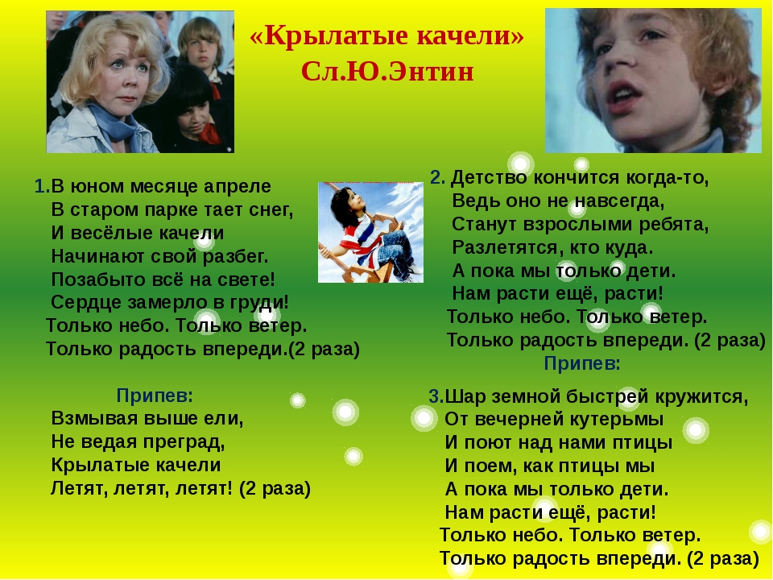
Мне больше всего понравился вариант песни из кинофильма «Приключение Электроника», потому что очень мелодичная, искренняя, человечная песня.

